Slide 1
Q-Learning

Slide 2
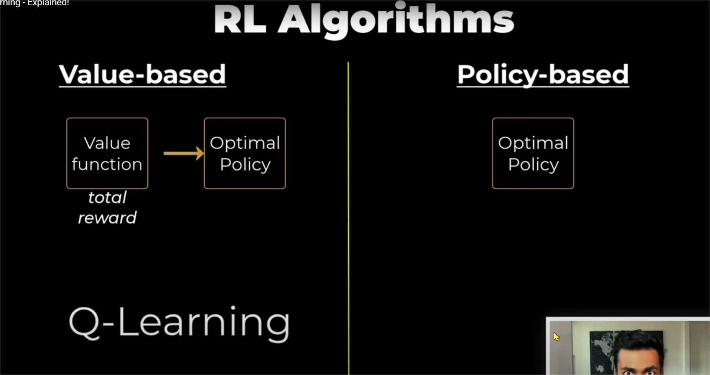


Slide 3
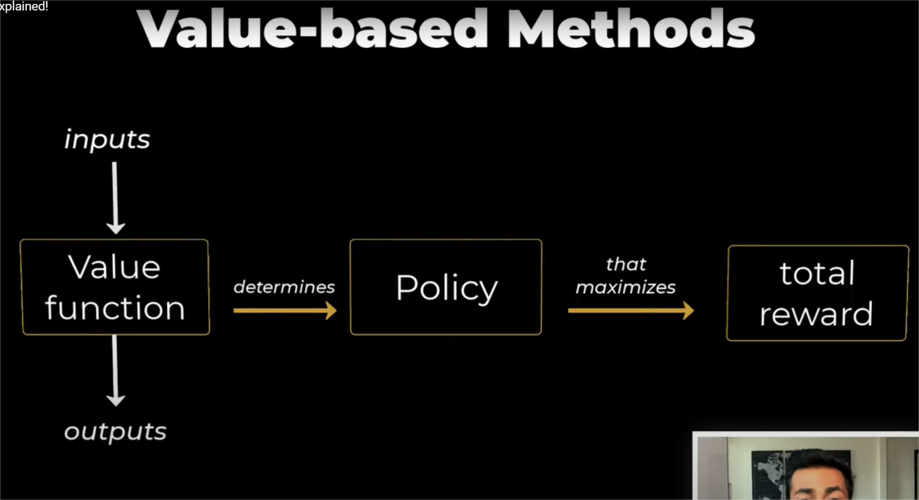

Slide 4
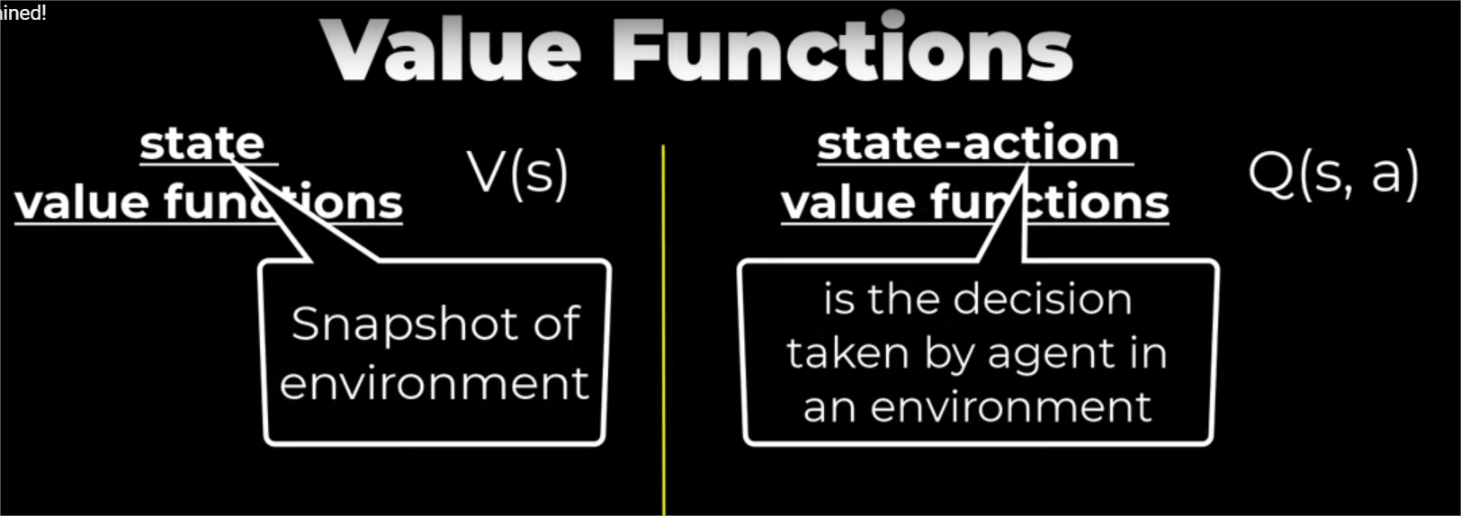

Slide 5
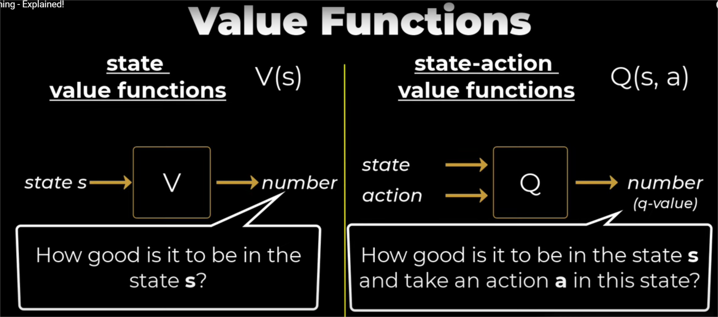

Slide 6
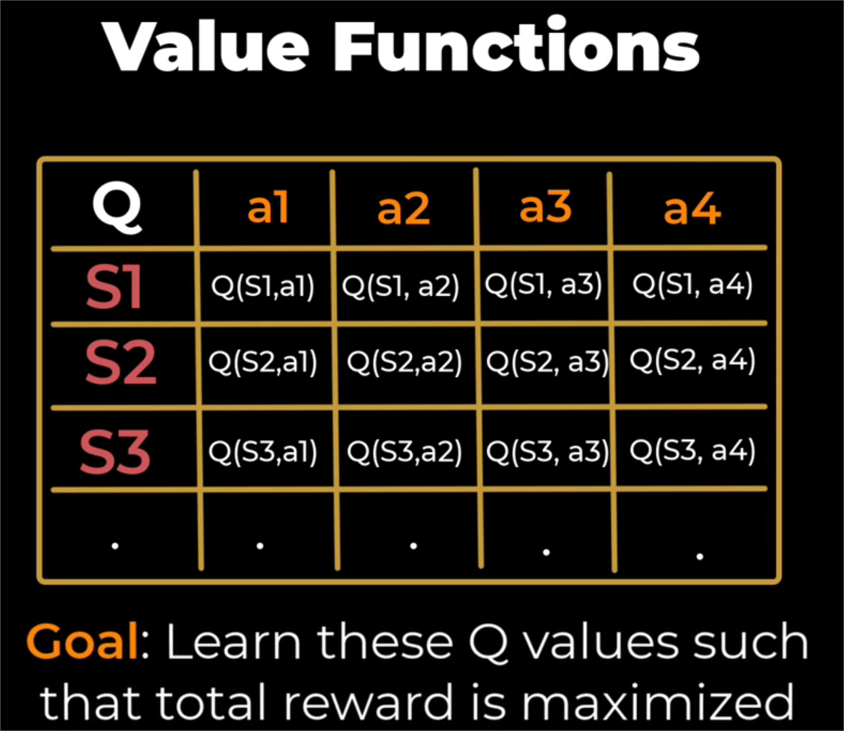

Slide 7
Valeurs d’initilaition
Nous allons supposer que :
α = 0.1, γ = 0.1
Les récomponses sont fixés à -1
La Q-table est initialisée avec les valeurs de la dispositive suivante.
Le nombre d’états : 7 états (S1, S2, S3, S4, S5, S6 et S7).
L’état initial est l’état S1.
Les états finaux sont S8 (-10) et S9 (+10).
Dans la table présentée, nous allons mettre uniquement S1, S2 et S6 à titre d’exemple.

Slide 8
Initialisiation de la q-table
valeurs aléatoires

Slide 9
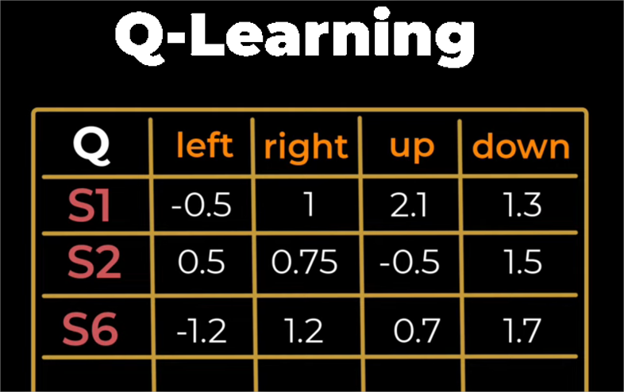

Slide 10
Récompenses

Slide 11
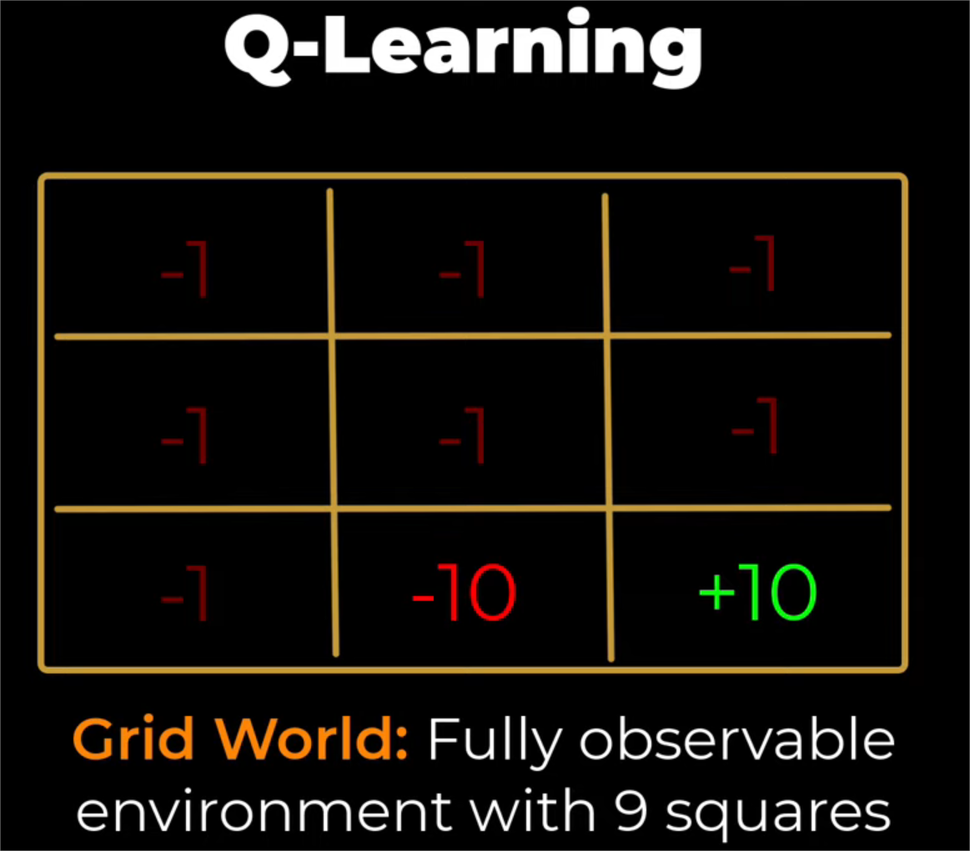

Slide 12

Scénario
Agent commence par S1
Les deux actions possibles: Aller à droite et aller en bas
Nous allons mettre à jour la Q(S1, droite)
Q(S1, droite) = 1 (expected, ce que vous avez dans la table initiale = valeur aléatoire fausse que nous allons corriger)
Nous allons calculer Q(S1, droite) (observed)
Nous allons claculer la différence temporelle TD
TD = Q(S1, droite) observed - Q(S1, droite) expected
Équation de mise à jour finale:

Slide 13
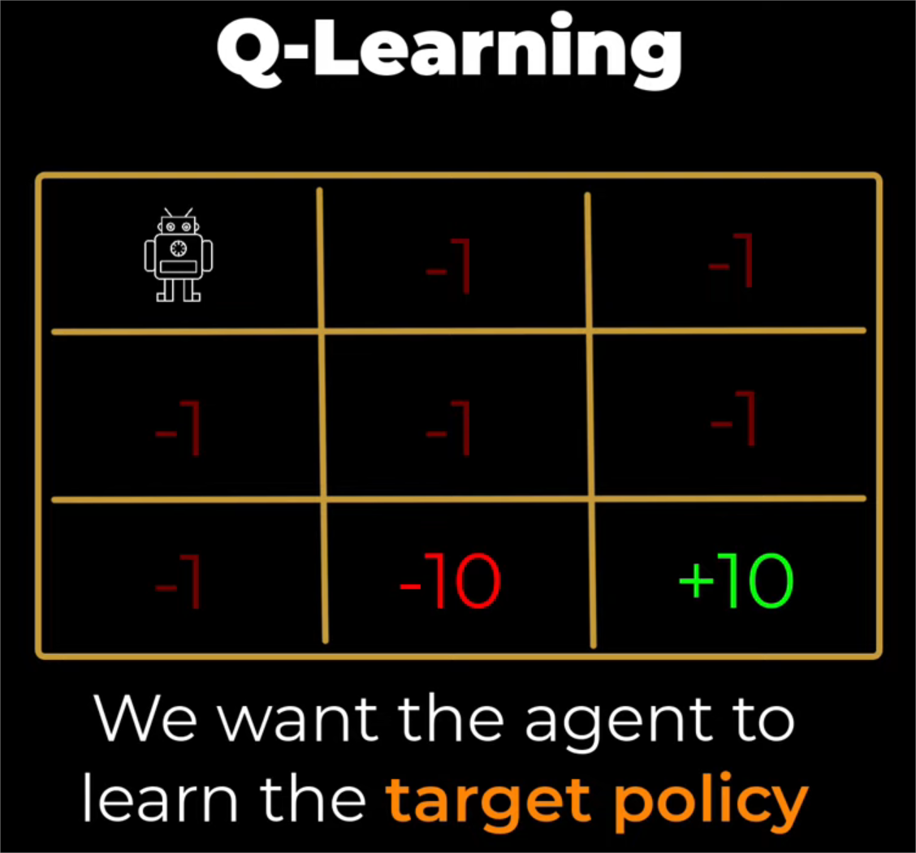

Slide 14
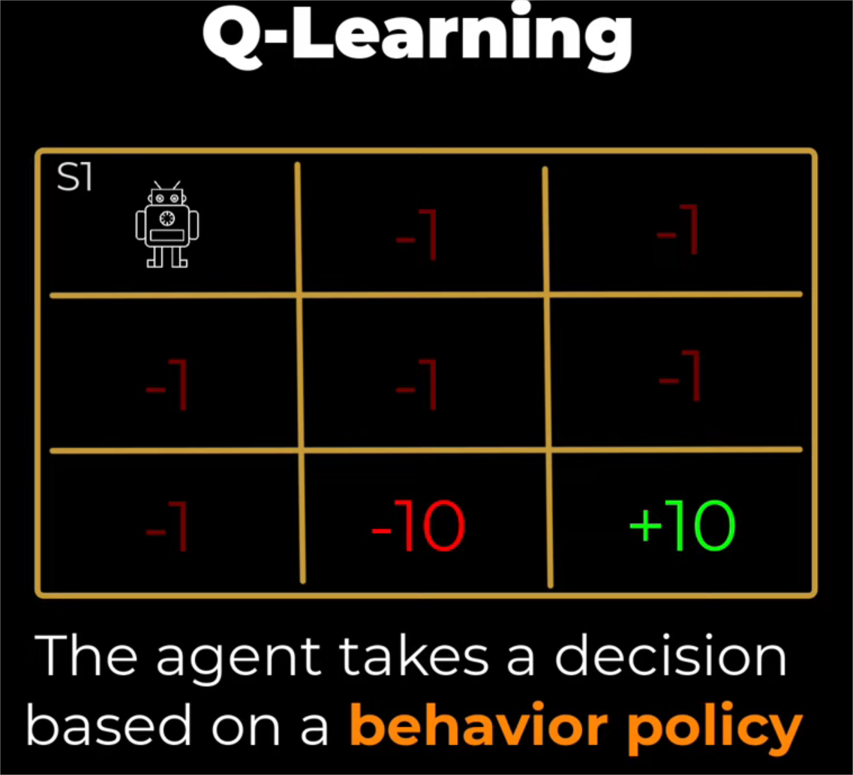

Slide 15
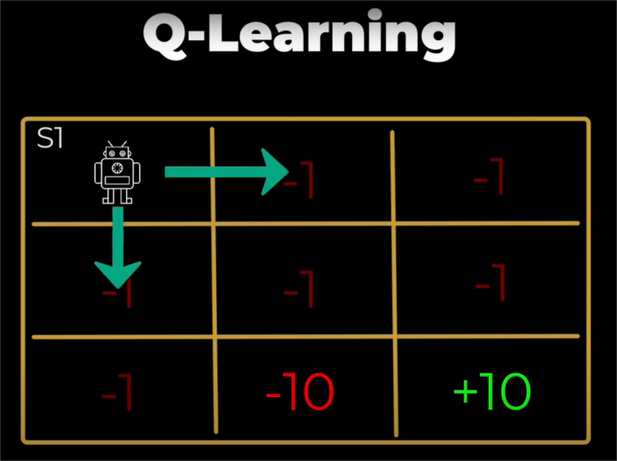


Slide 16
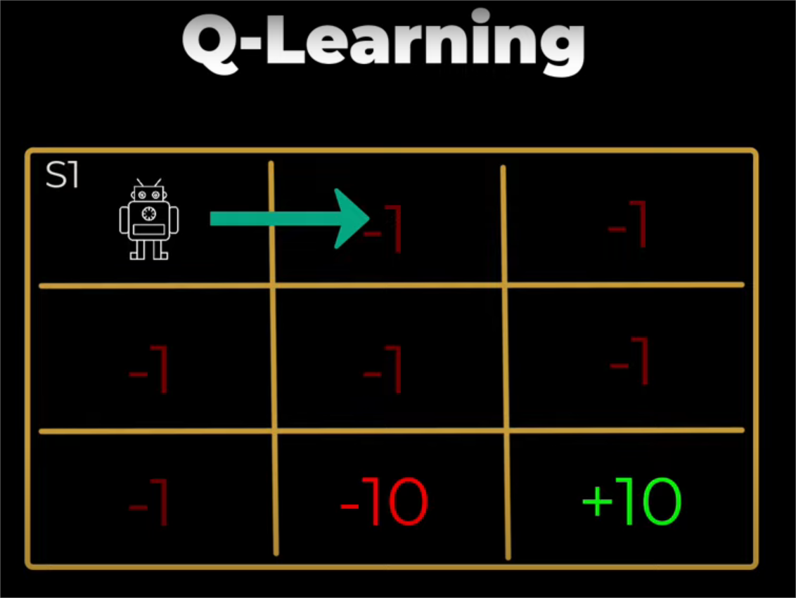

Slide 17
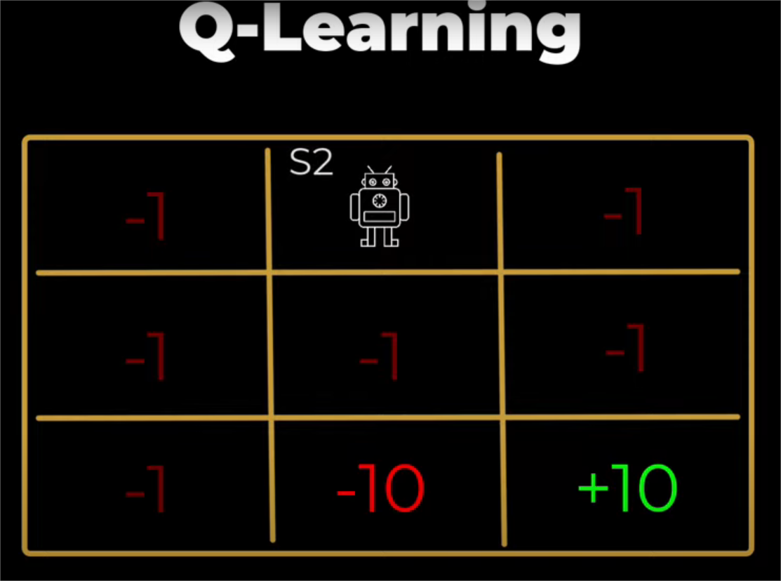

Slide 18
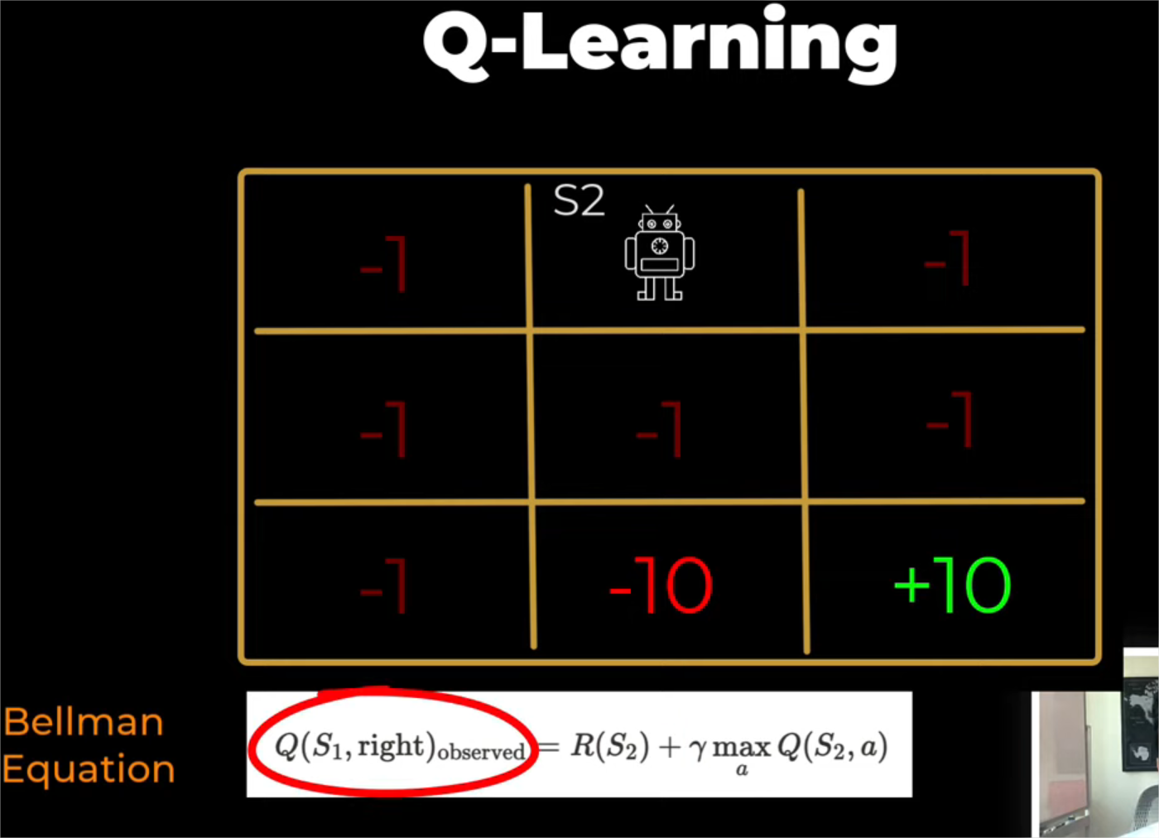

Slide 19
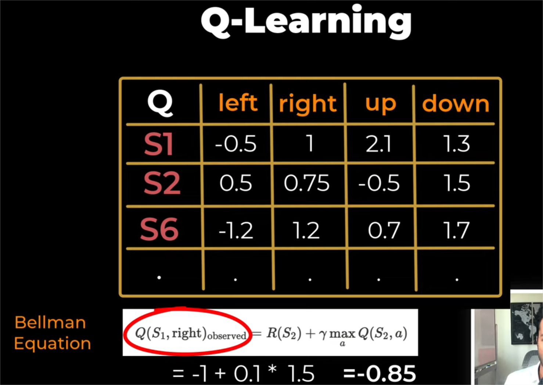

Slide 20
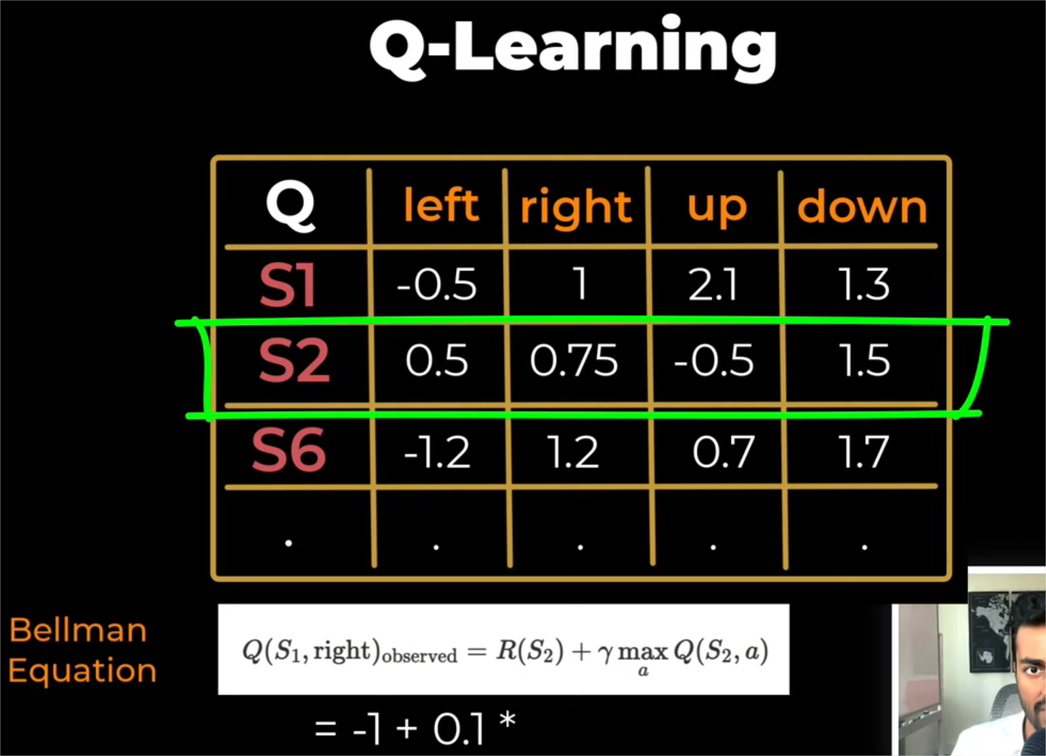

Slide 21
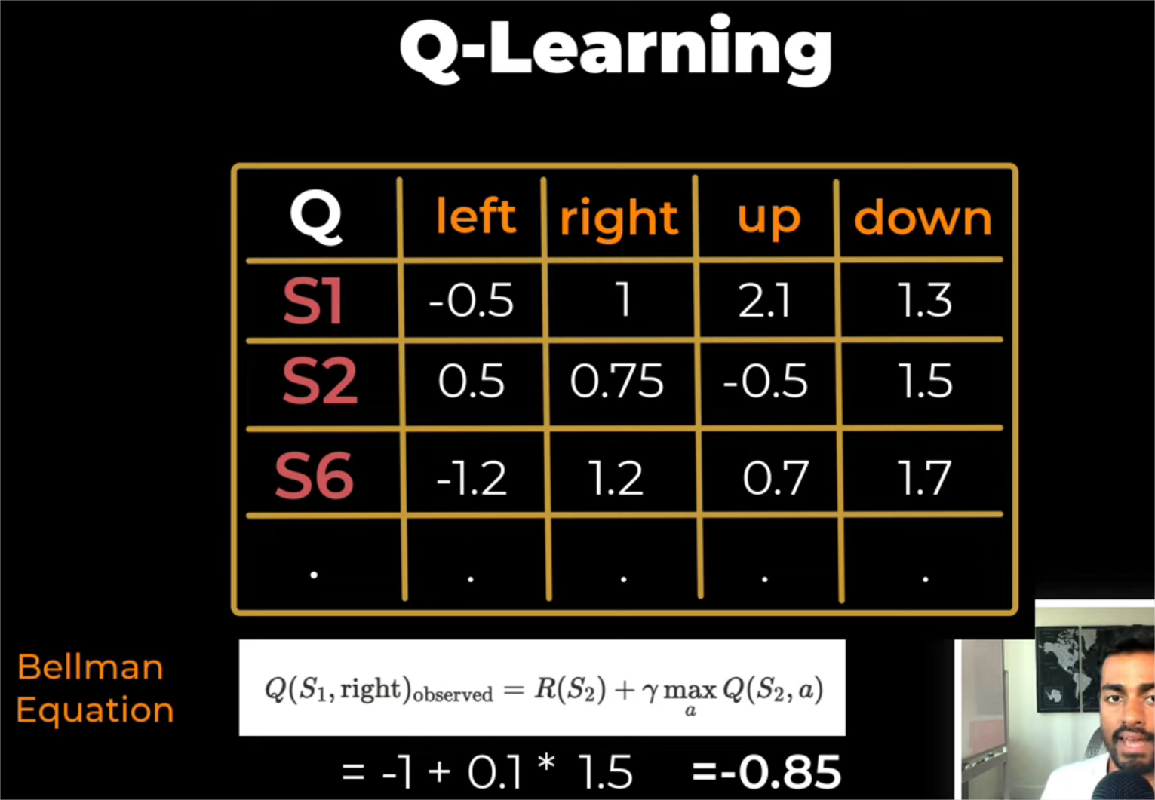

Slide 22
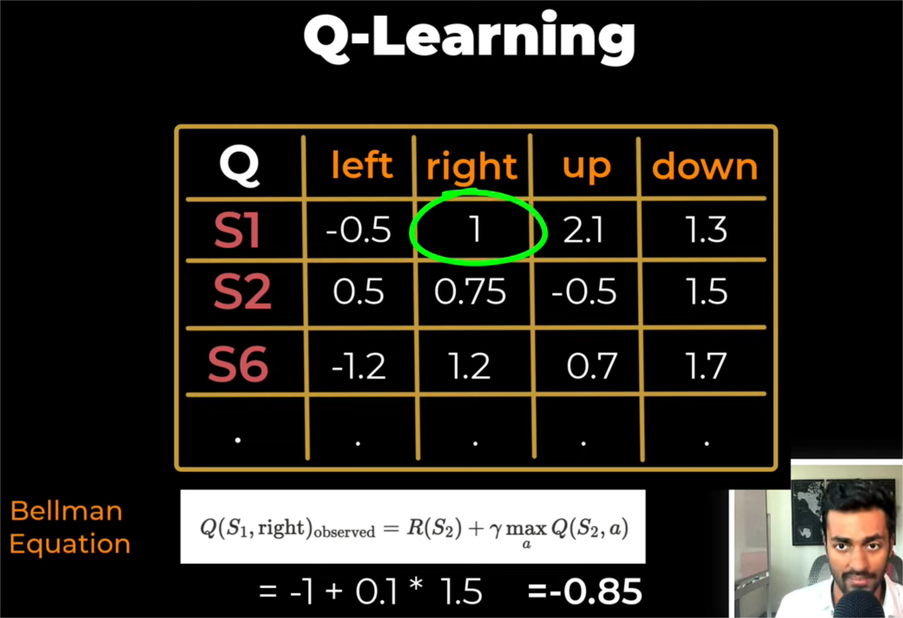

Slide 23
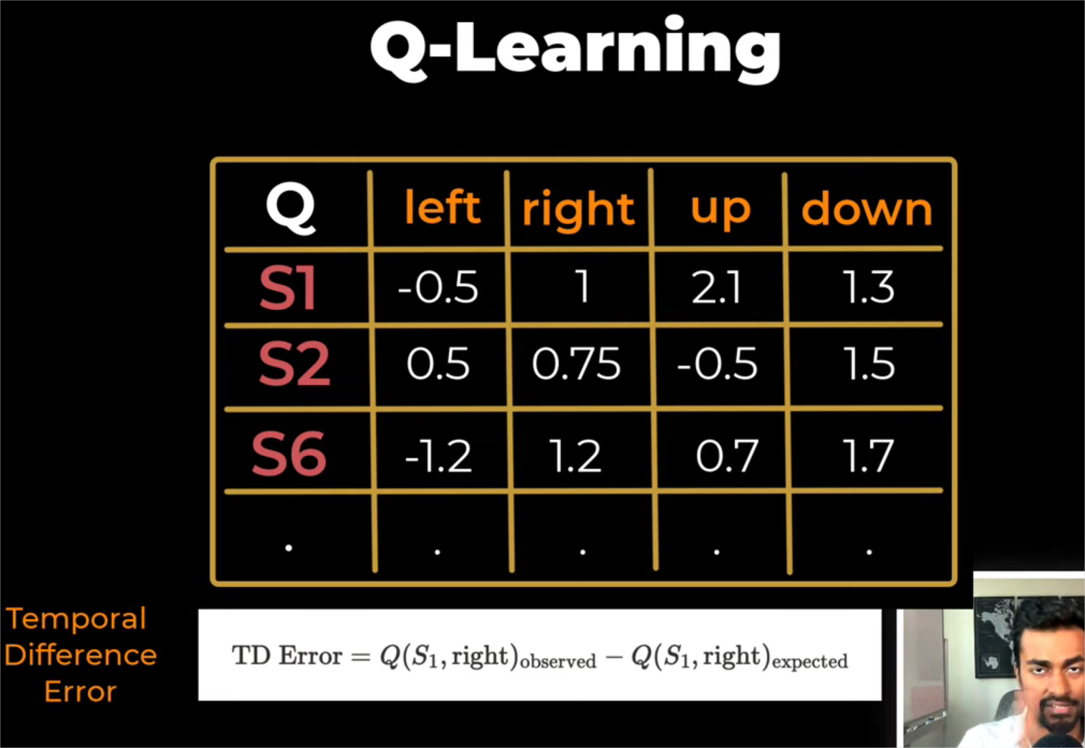

Slide 24
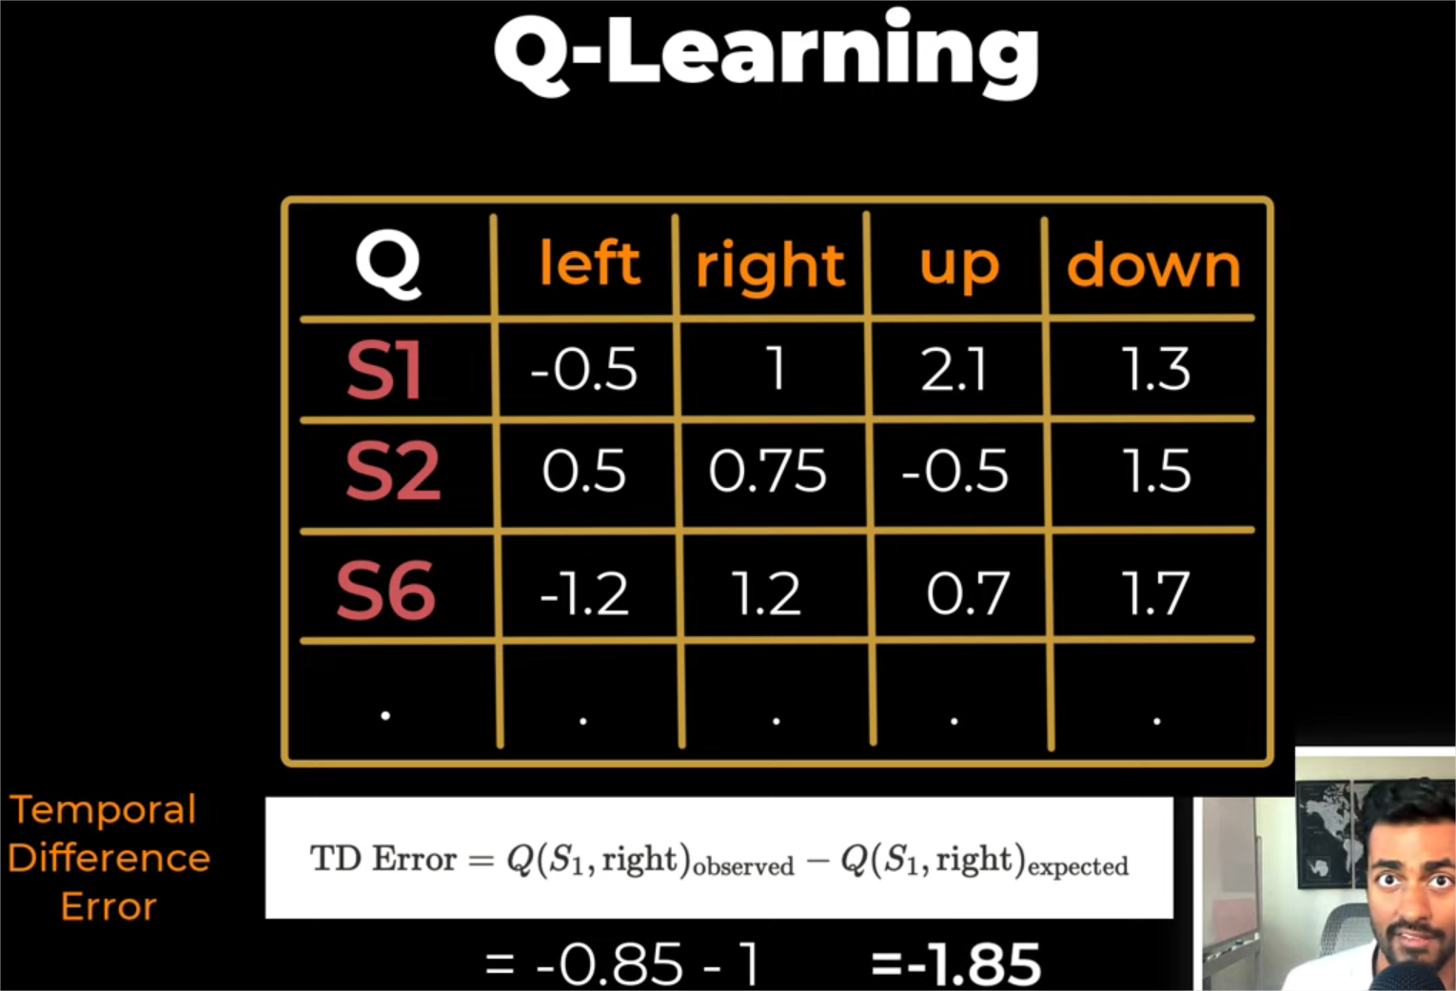

Slide 25
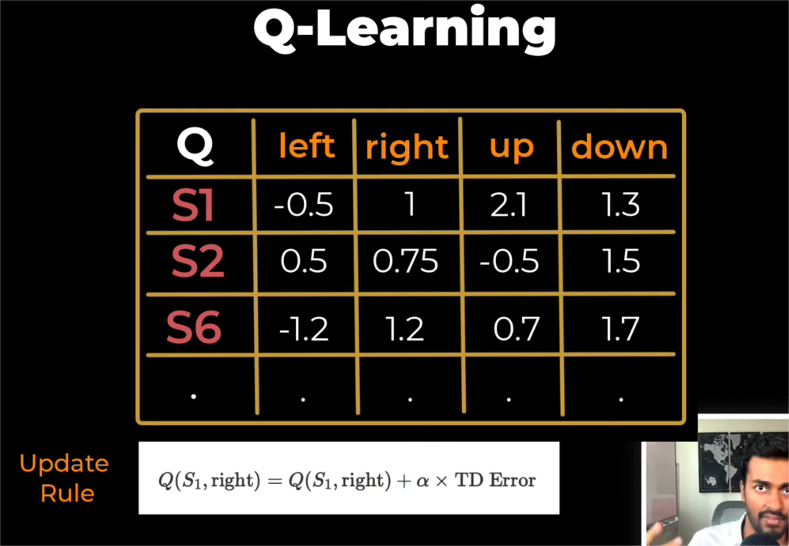

Slide 26
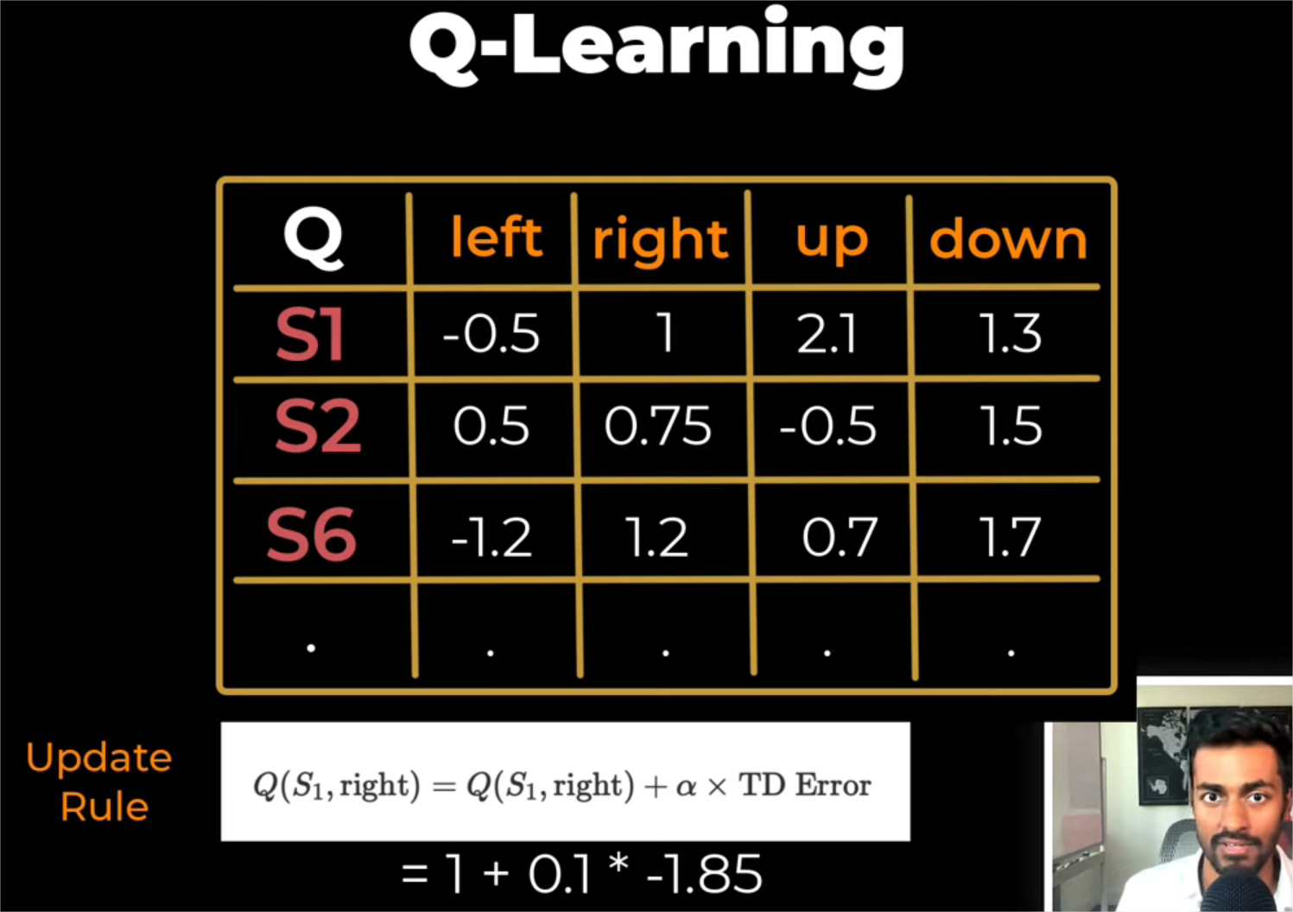

Slide 27
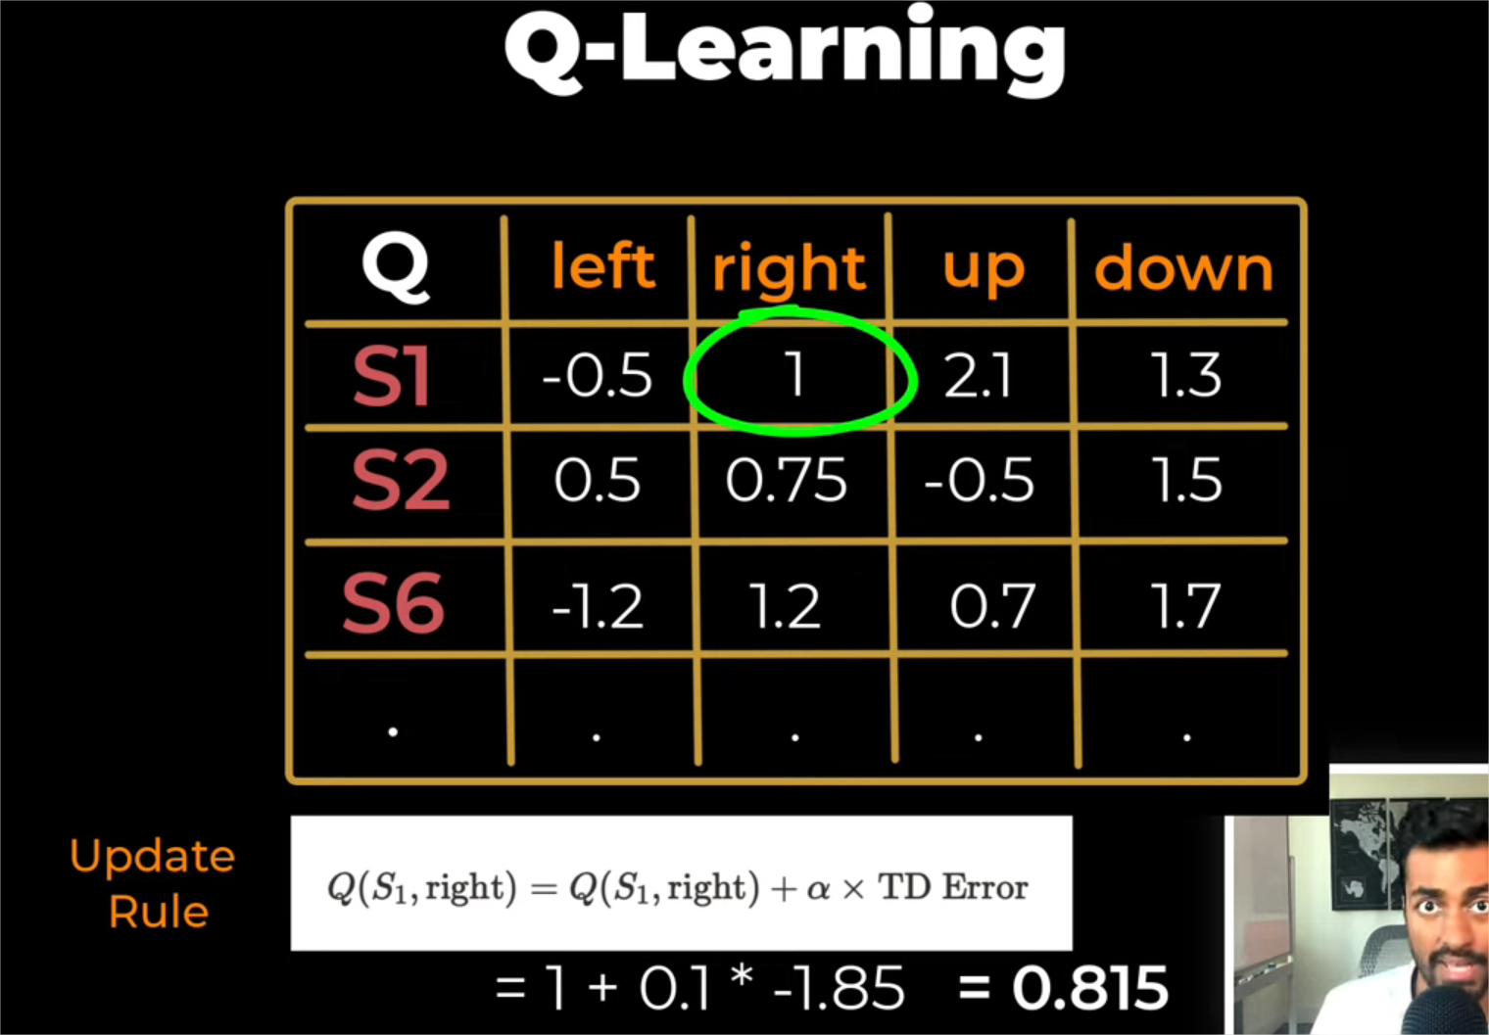

Slide 28
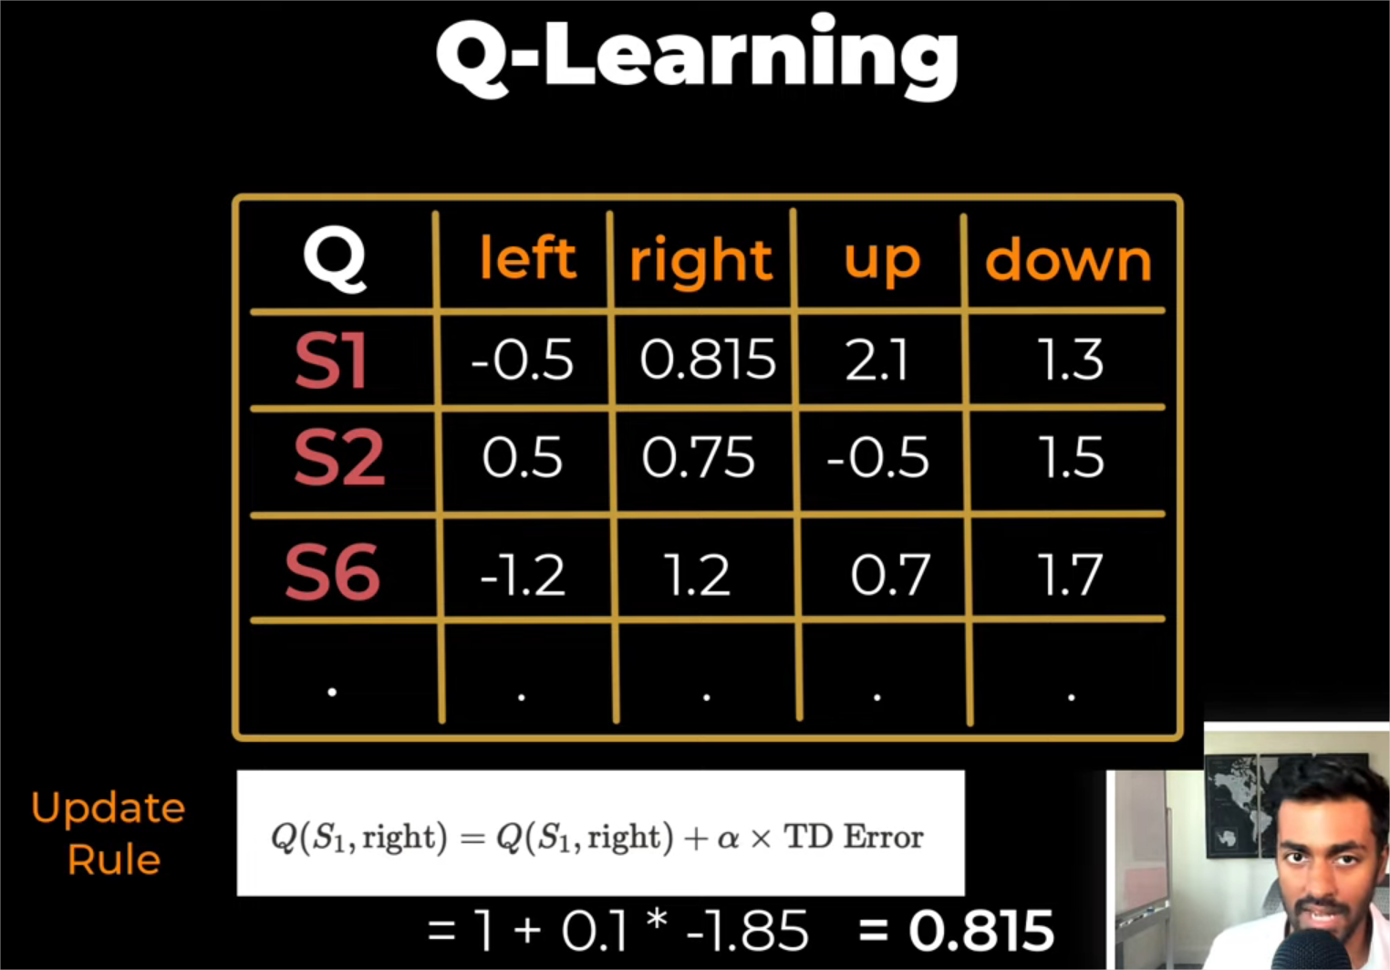

Slide 29
Exercice 2

Slide 30
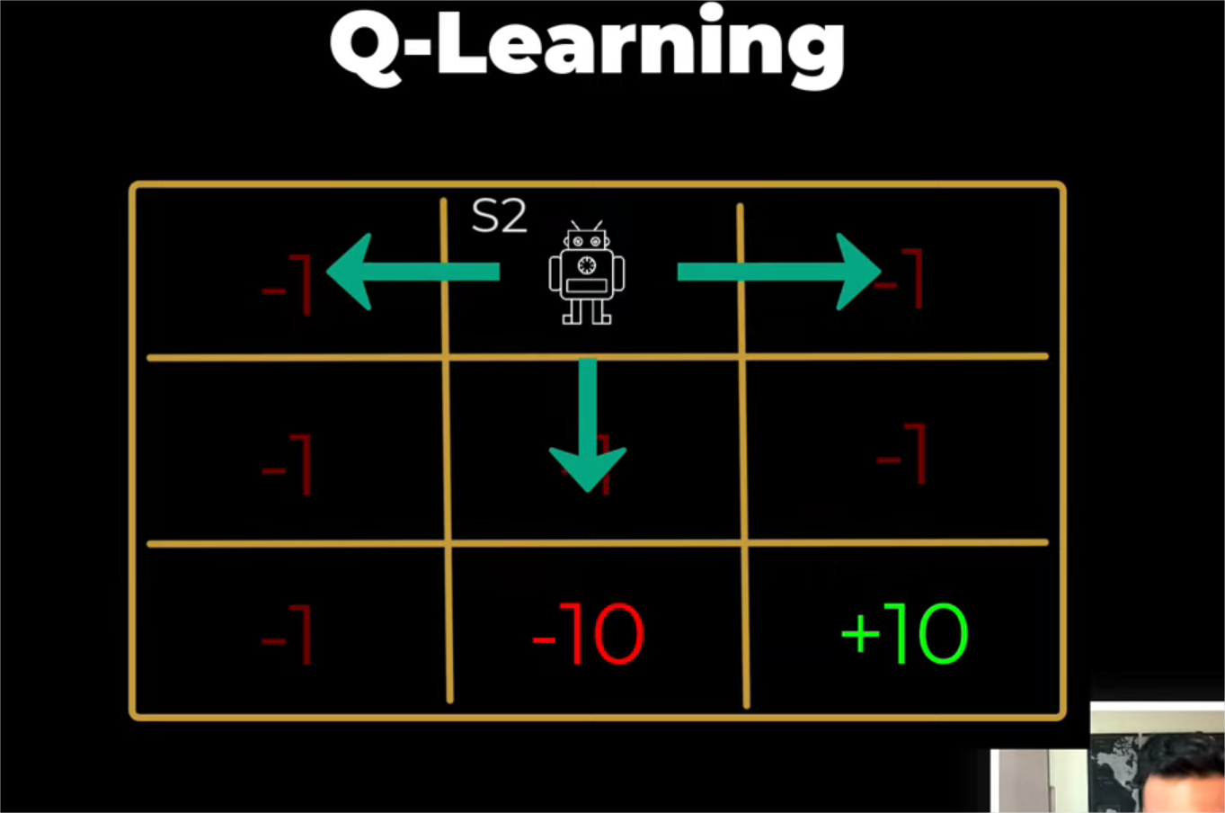

Slide 31
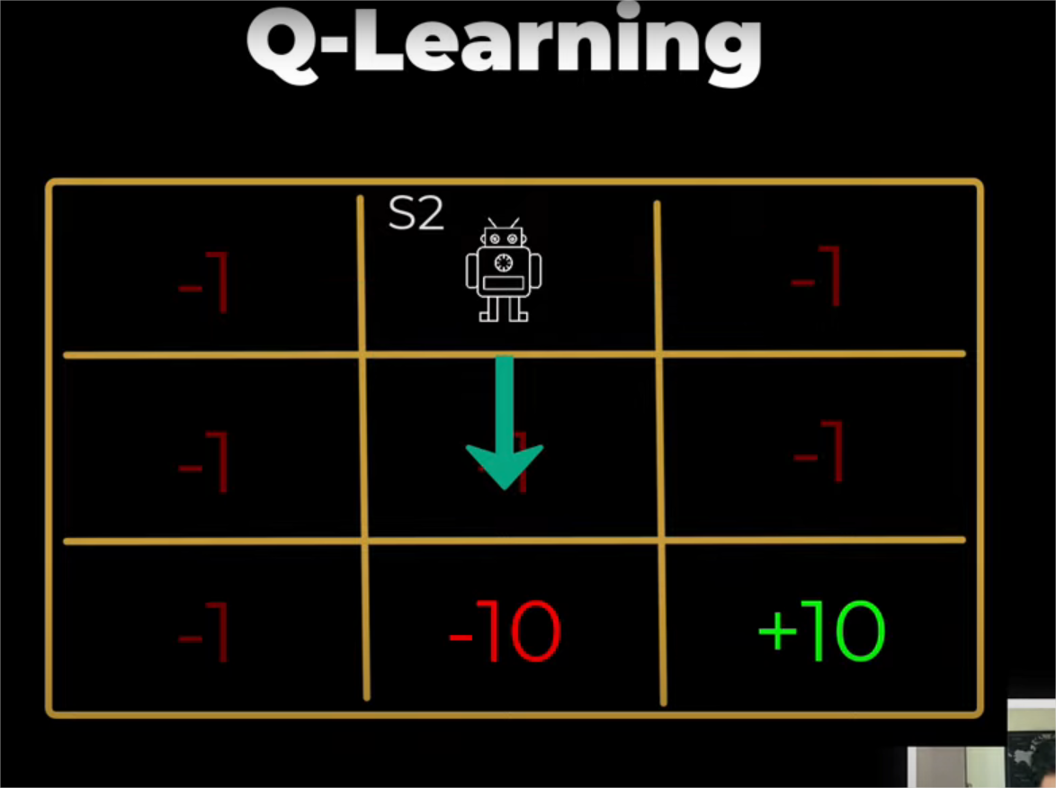

Slide 32
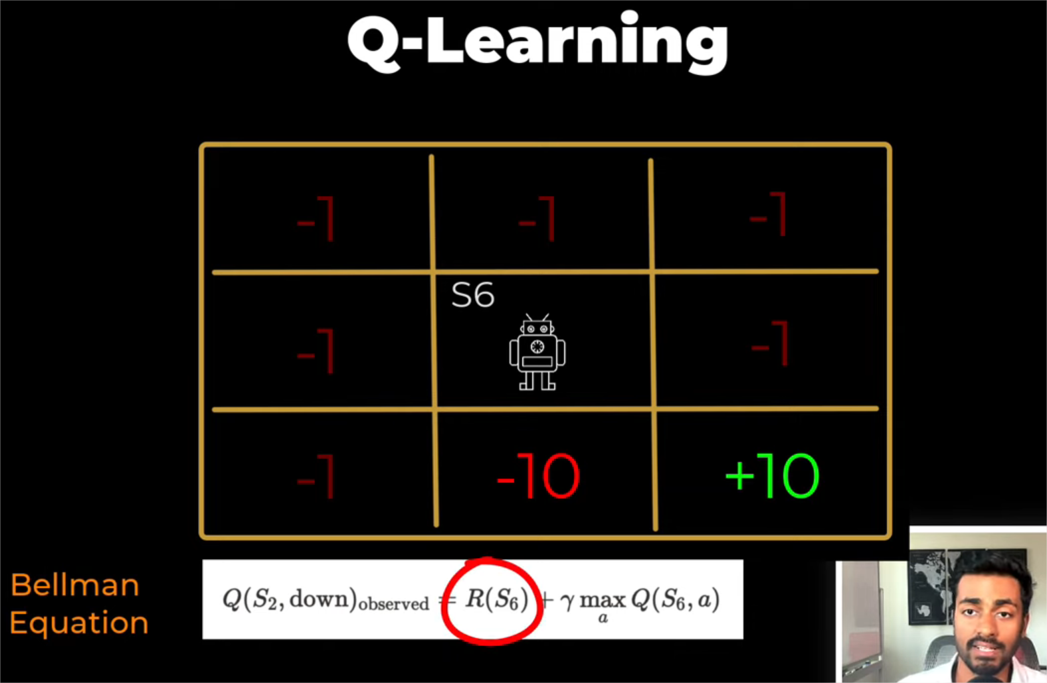

Slide 33
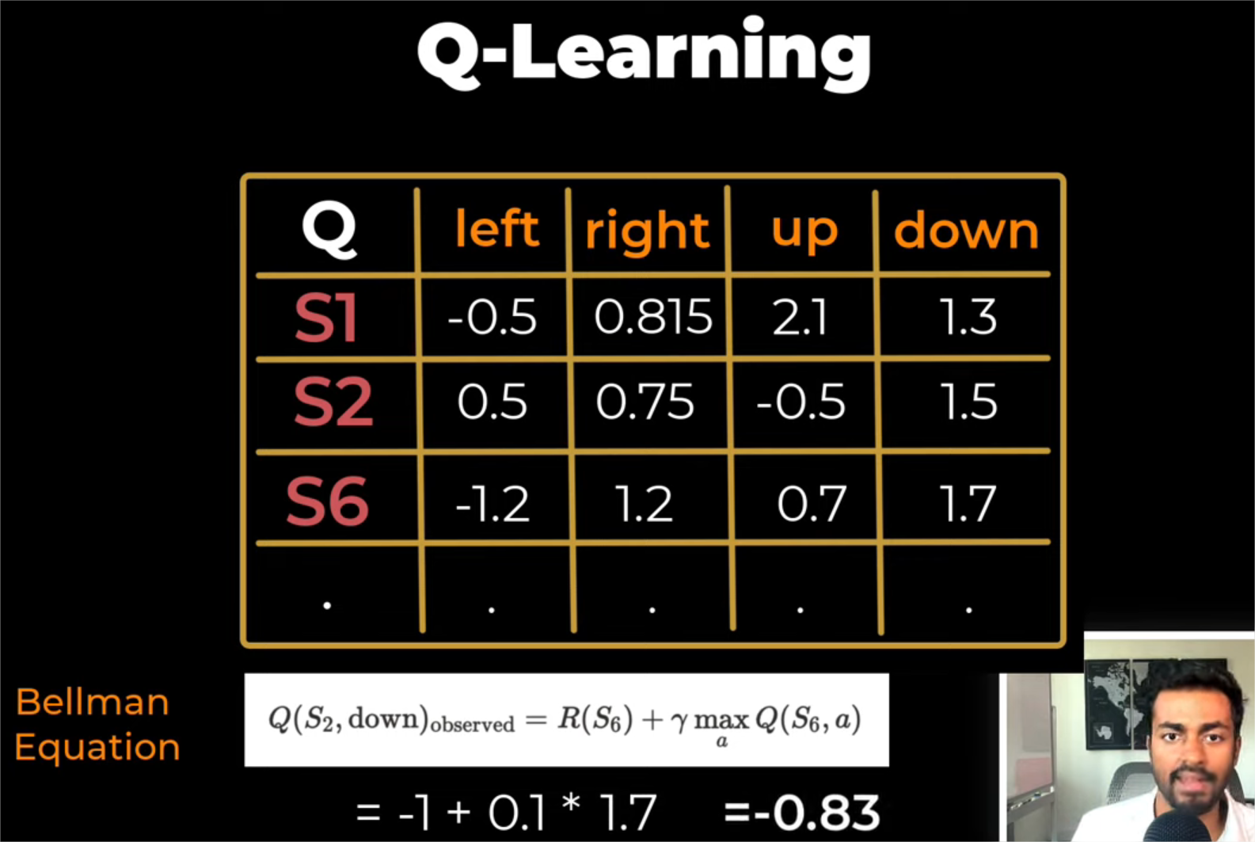

Slide 34
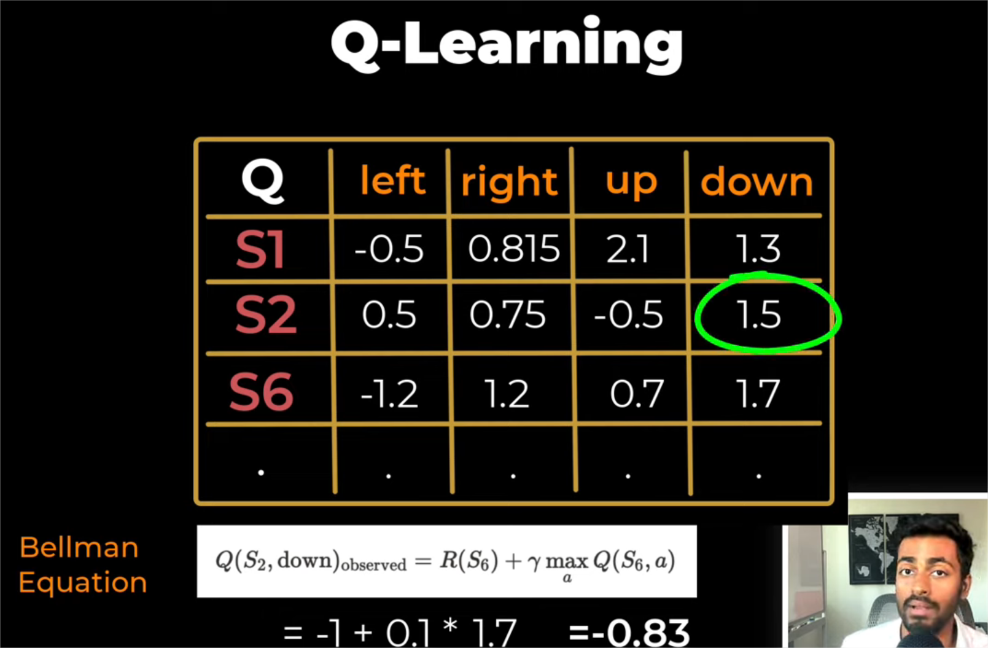

Slide 35
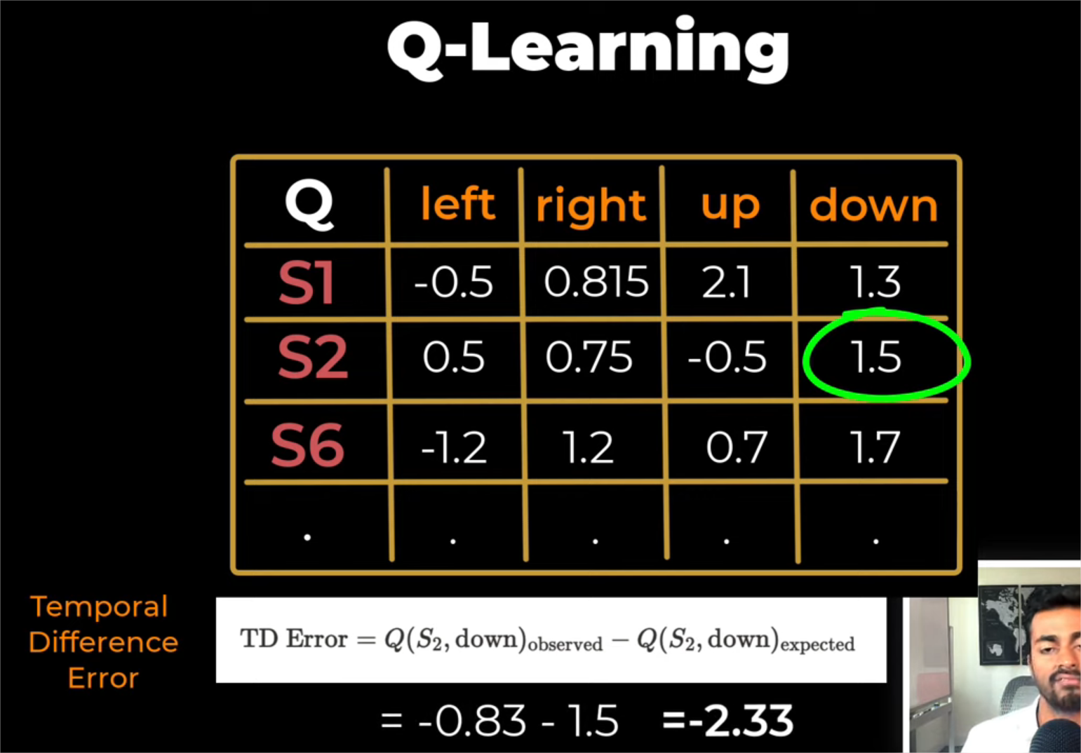

Slide 36
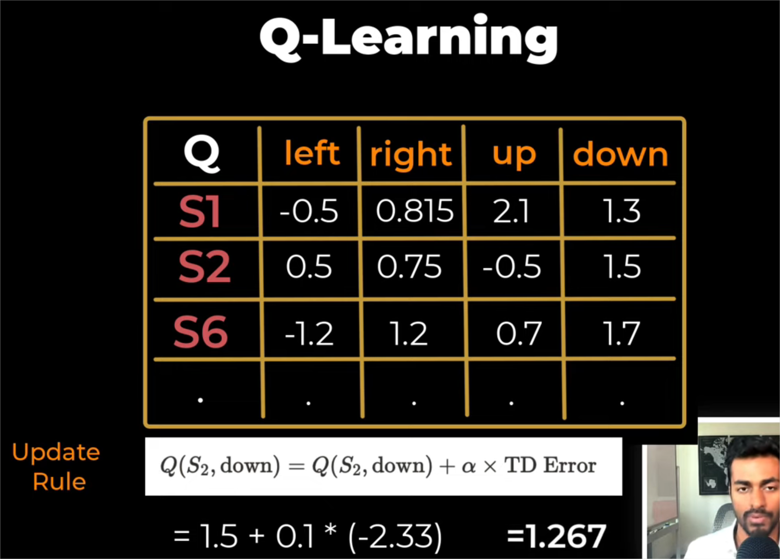

Slide 37
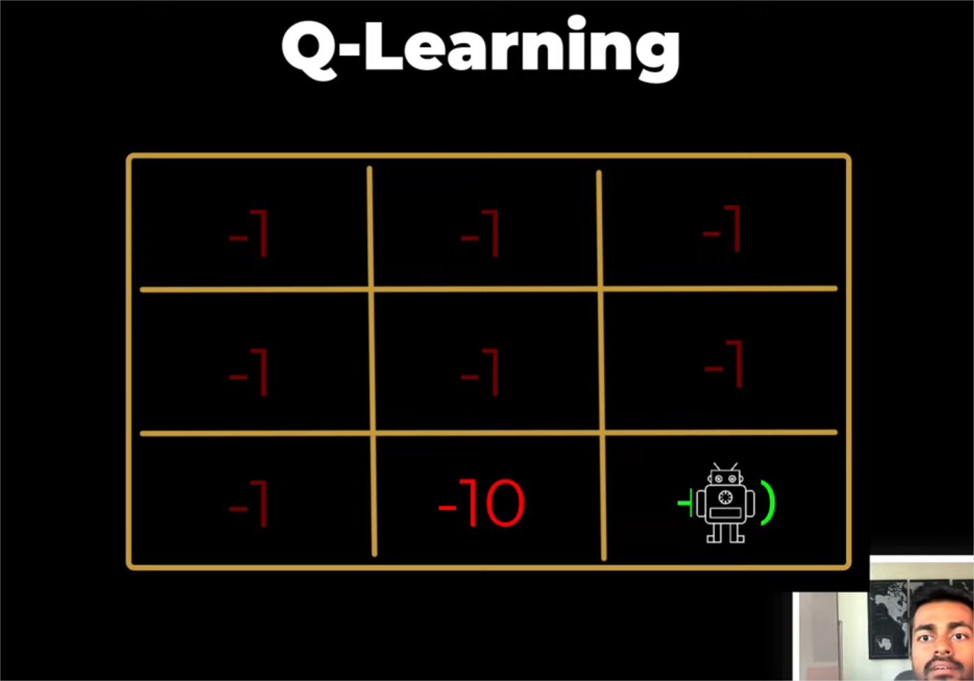

Slide 38
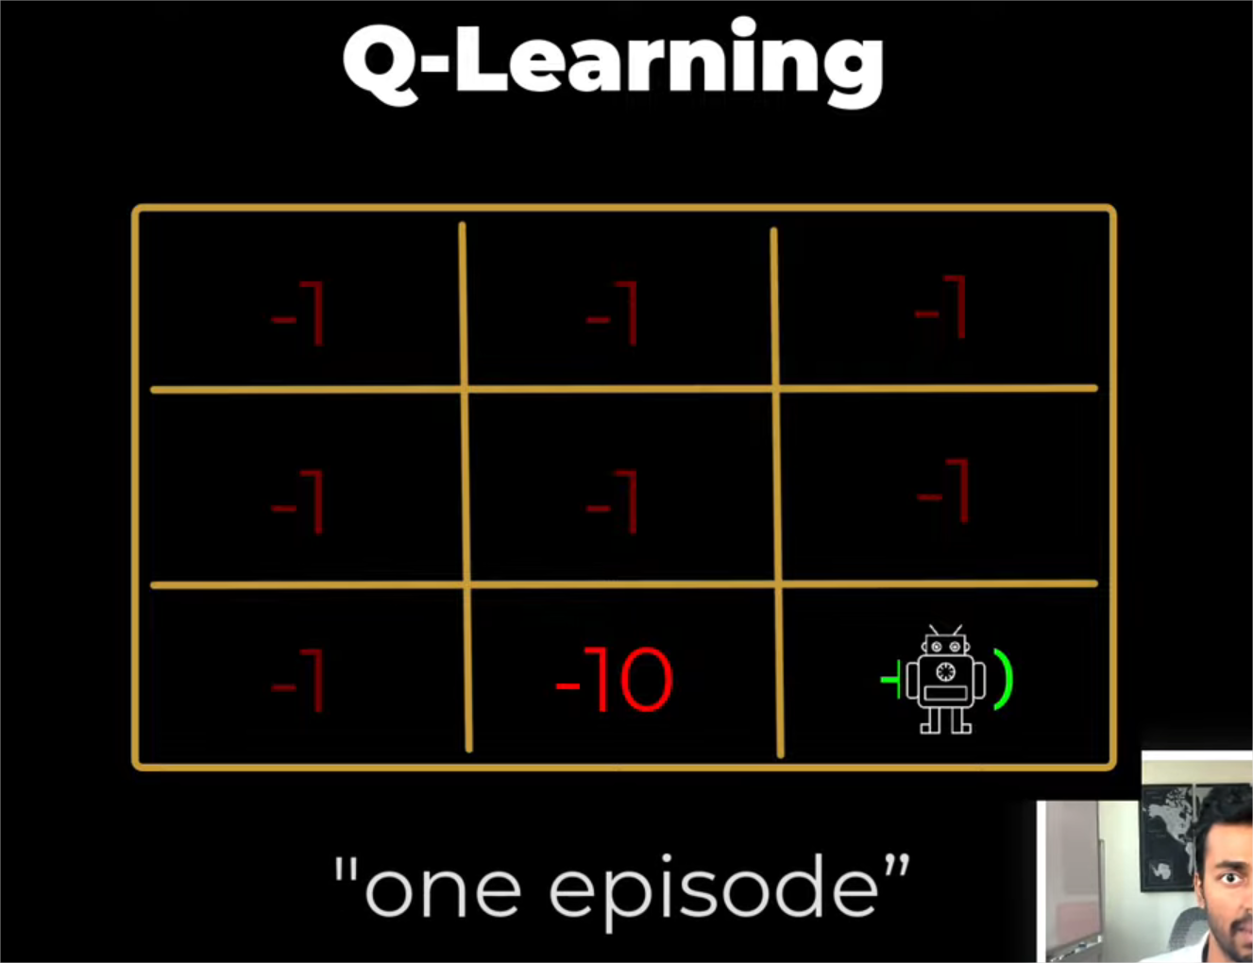

Slide 39
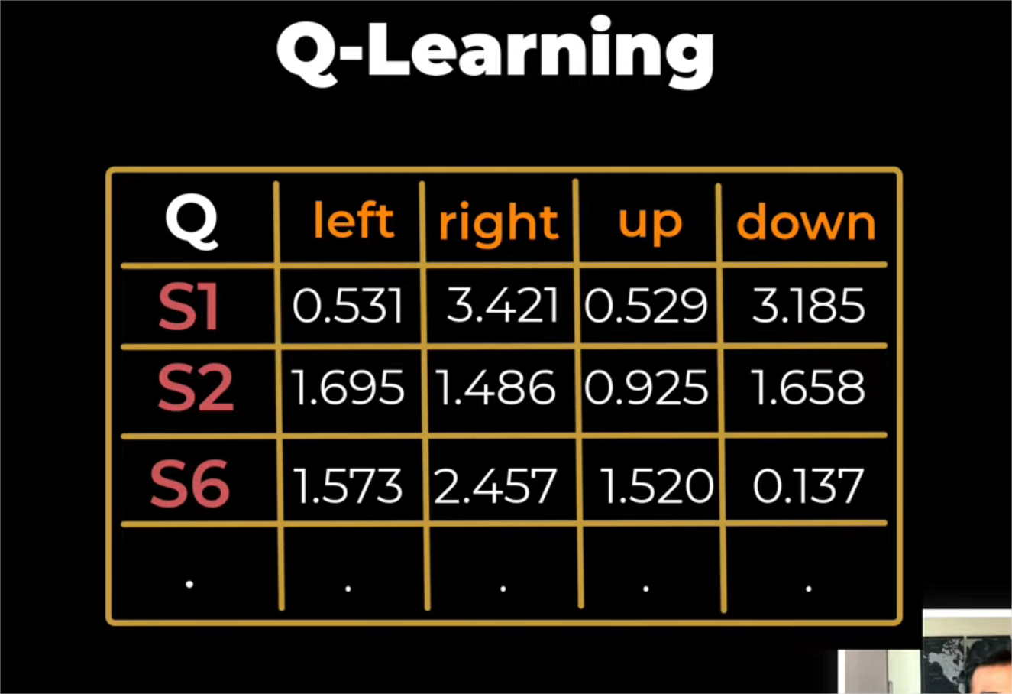

Slide 40
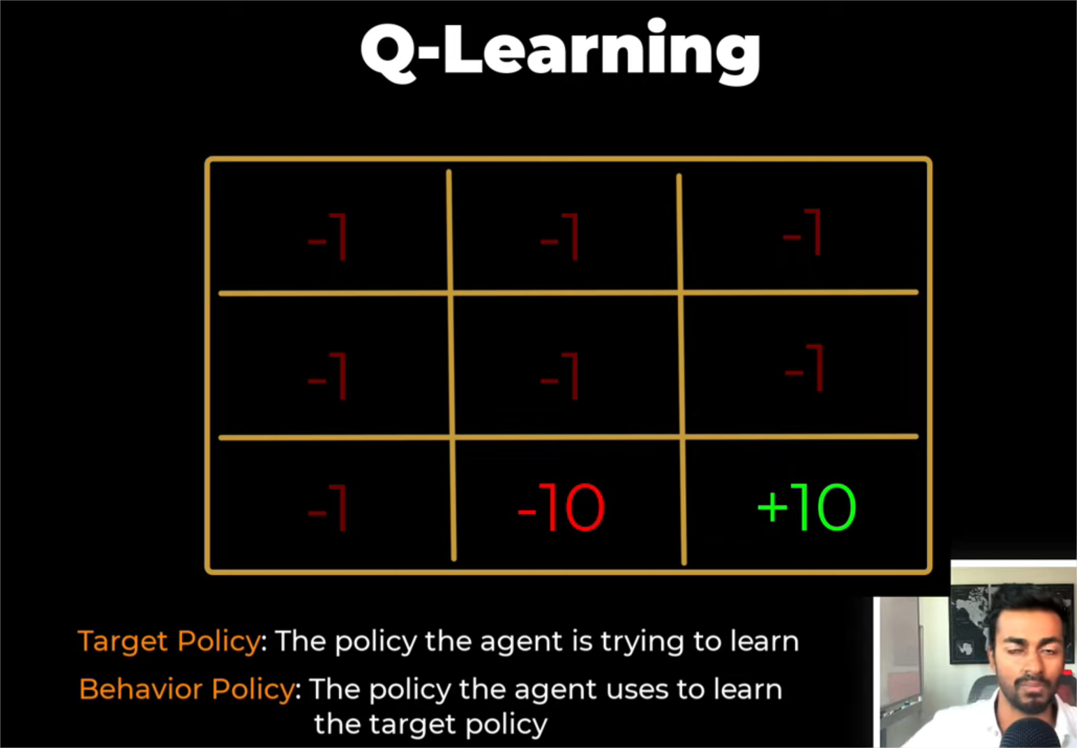

Slide 41
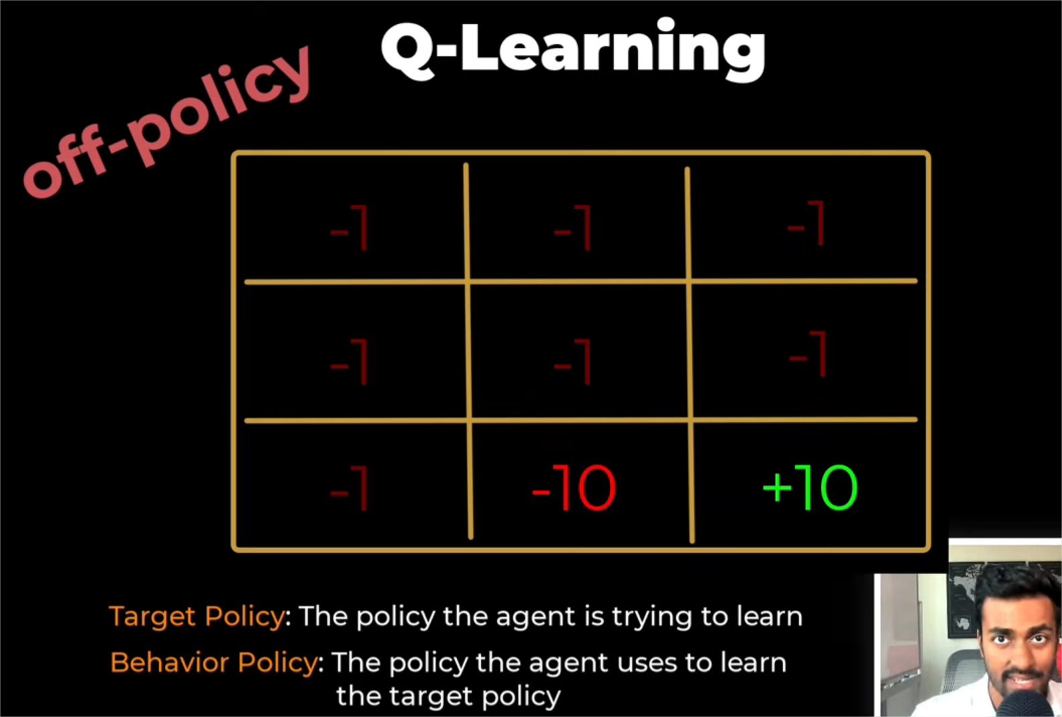

Slide 42
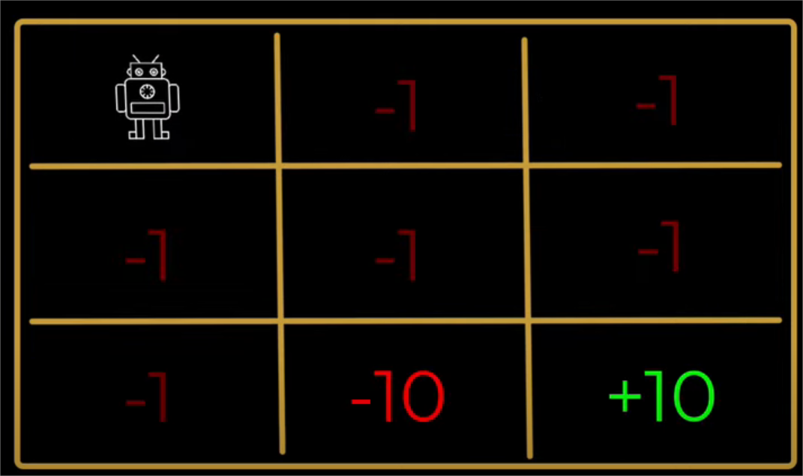
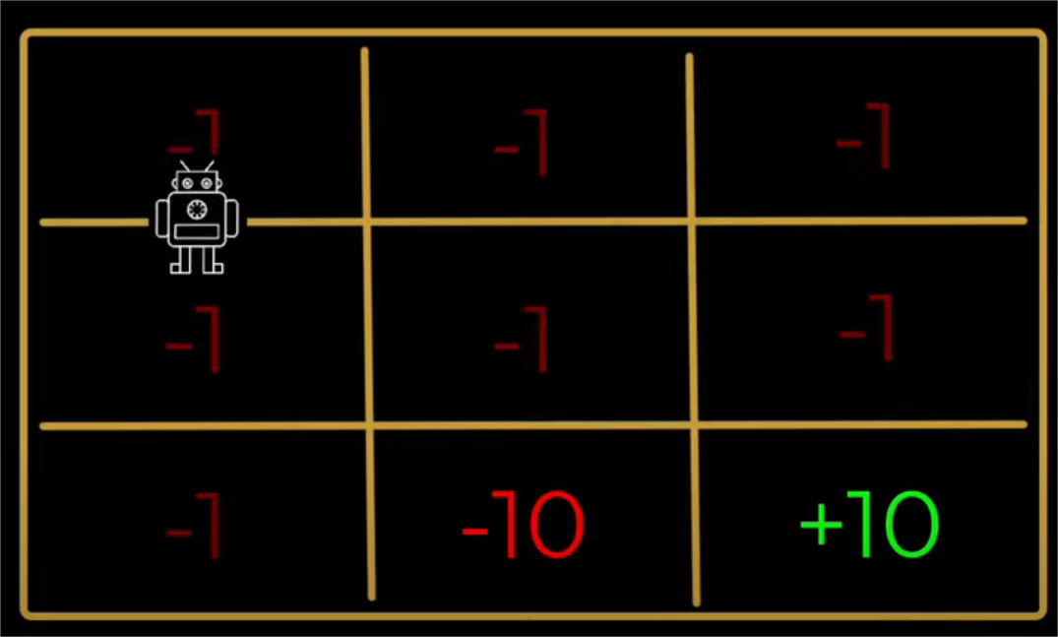
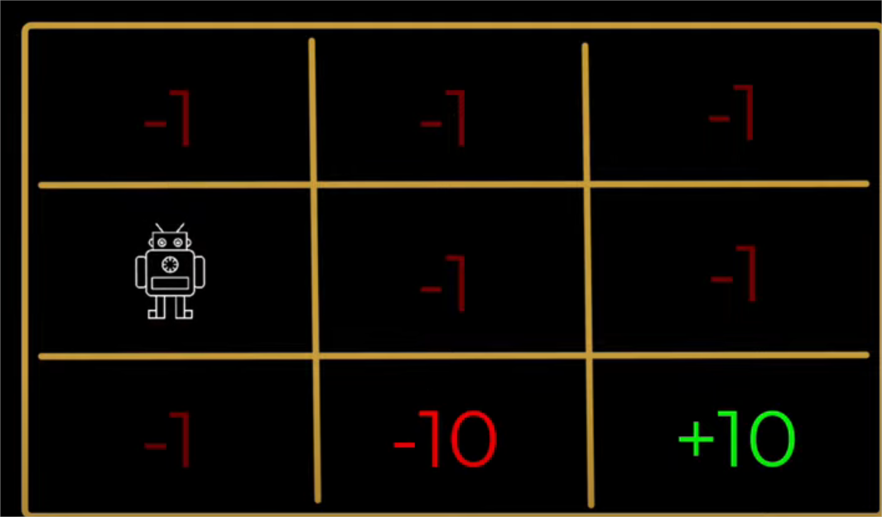
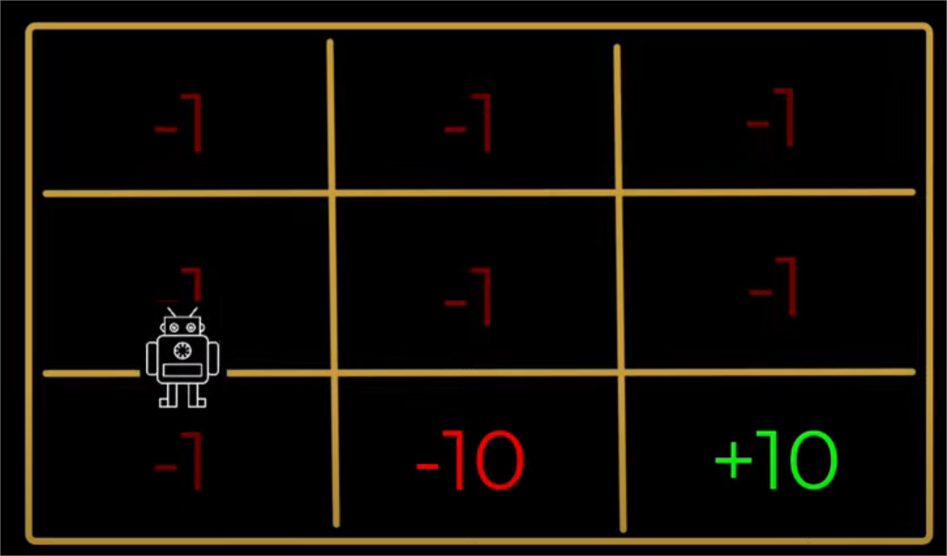
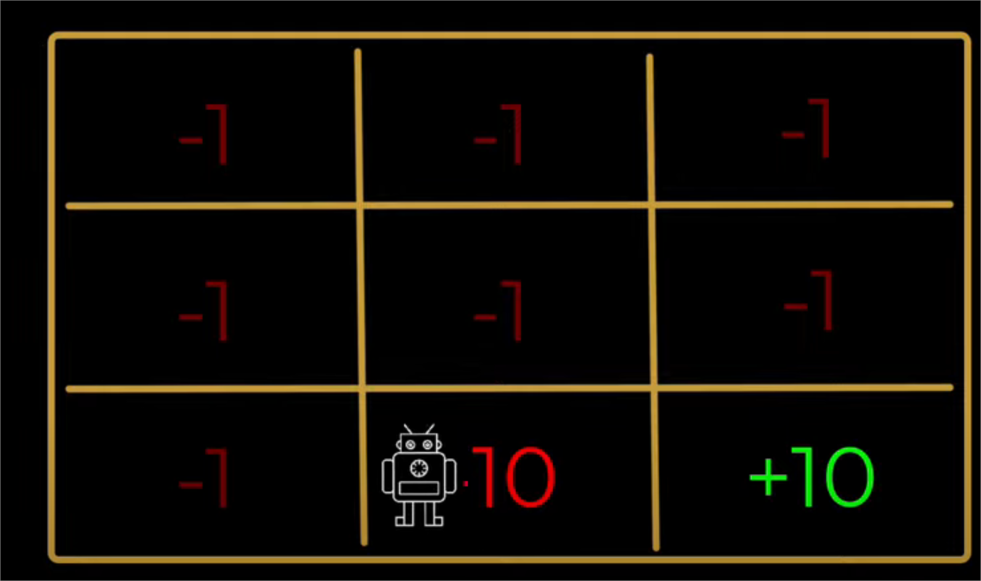
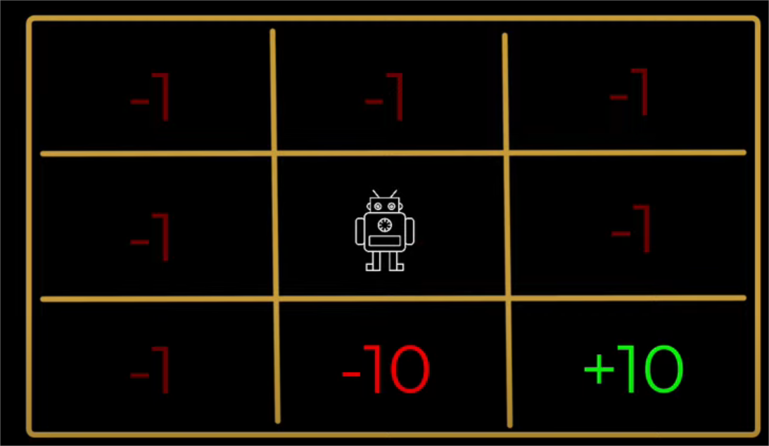
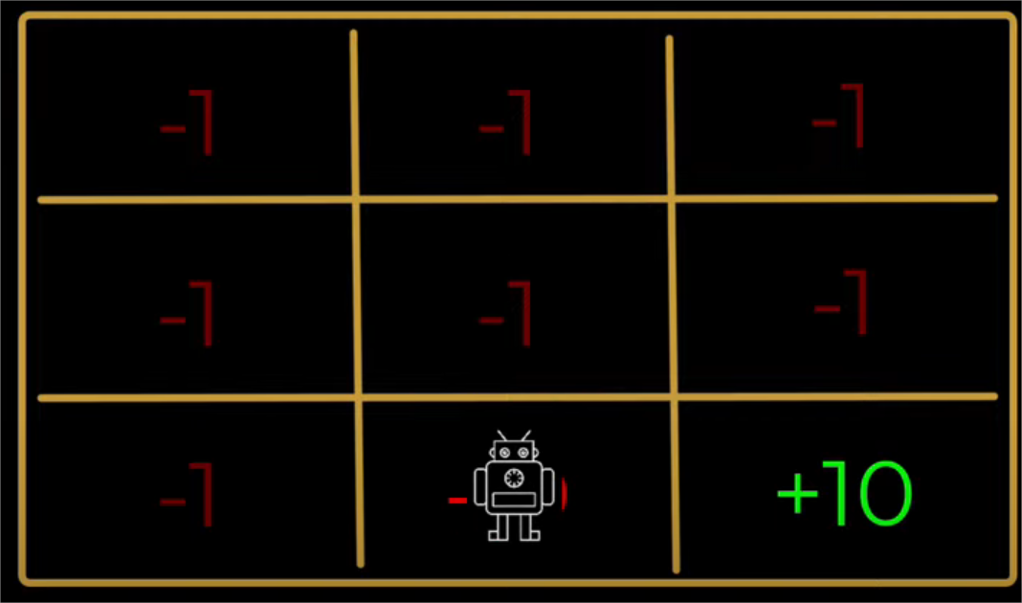
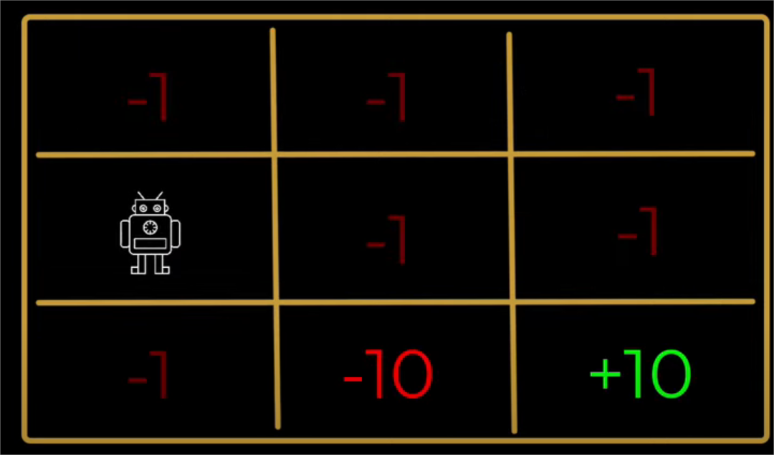
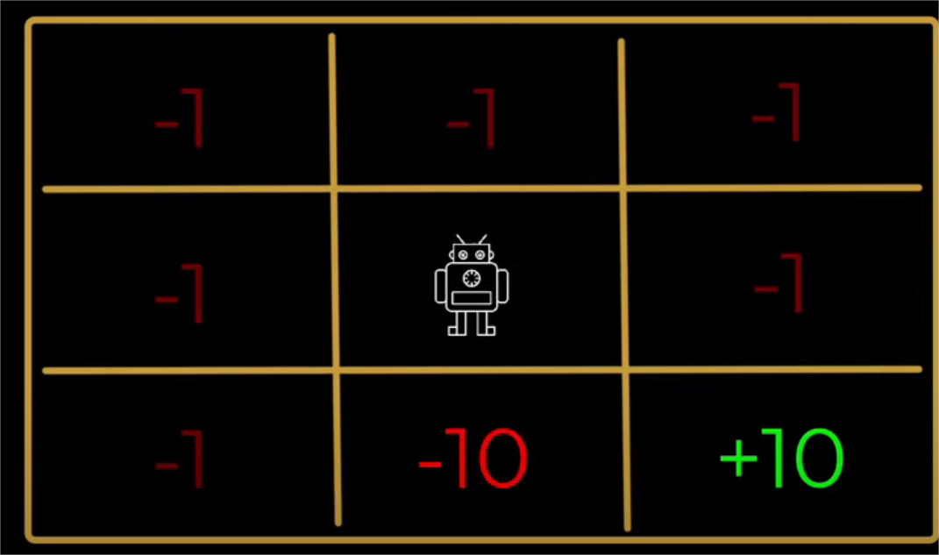
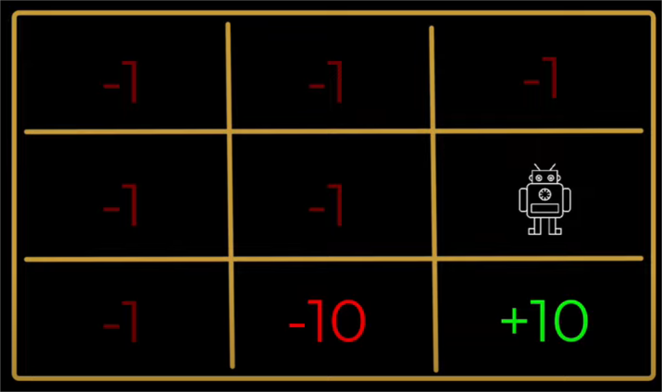
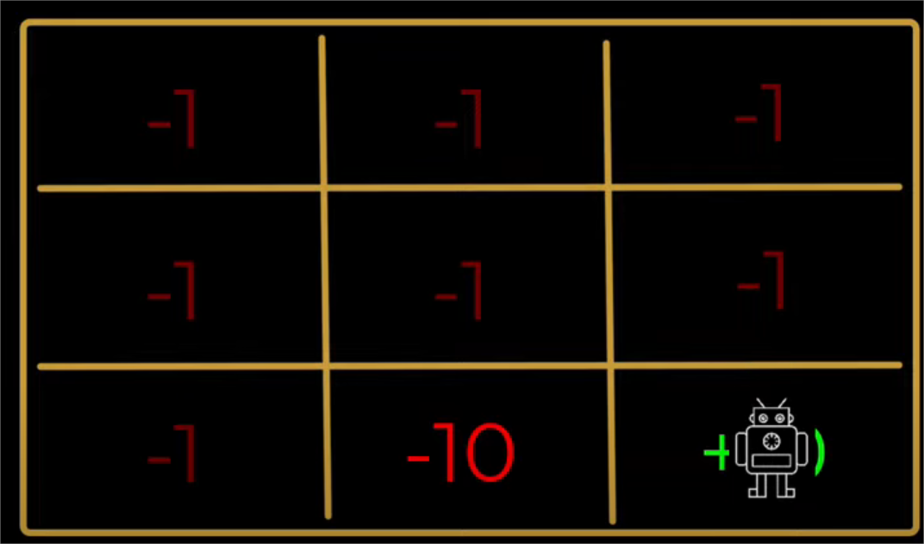
#1
#2
#3

Slide 43
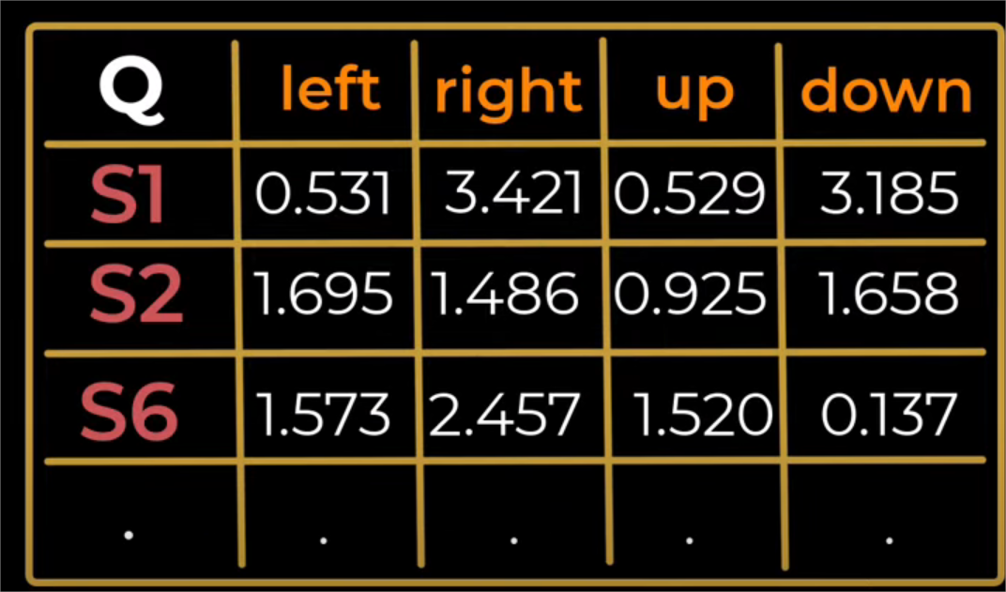

Slide 44
Références
https://www.youtube.com/watch?v=TiAXhVAZQl8&t=1s

